Slide 1





Slide 2




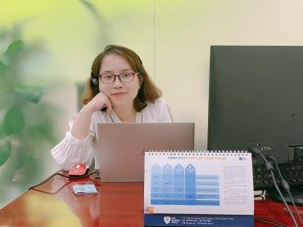


BAN TỔ CHỨC
MR. QUỐC NGUYỄN
GIÁM ĐỐC ĐIỀU HÀNH
OBOX GROUP
MS. THÁI HÀ NGUYỄN
TRƯỞNG PHÒNG TUYỂN DỤNG & TRUYỀN THÔNG NỘI BỘ HBR HOLDINGS
TRAINER THẢO ANH
CHUYÊN VIÊN TUYỂN DỤNG
OBOX GROUP

Slide 3

MỤC ĐÍCH LỚP HỌC
Mục tiêu phát triển về kiến thức liên quan đến thiết kế ảnh tuyển dụng cho đội ngũ HR.
Giúp đội ngũ HR tại Việt Nam nâng cao kỹ năng thiết kế ảnh truyền
thông tuyển dụng.
Nâng cao hiệu quả tuyển dụng và thu hút nguồn nhân tài cho doanh
nghiệp.

Slide 4


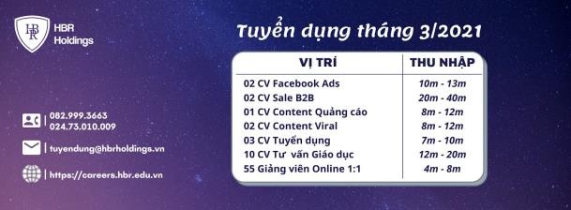
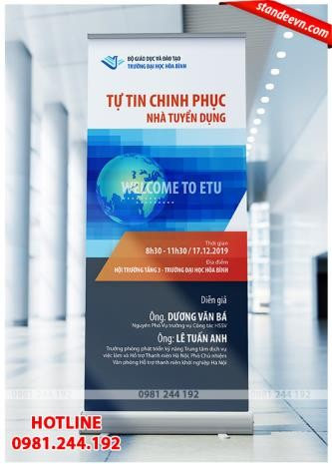

GIỚI THIỆU CÁC LOẠI ẤN PHẨM
ẤN PHẨM ONLINE
Avatar
Cover
Bài đăng seeding
Poster tuyển dụng
ẤN PHẨM OFFLINE
Standee
Backdrop
Banner

Slide 5


01
BỐ CỤC - FONT CHỮ - MÀU SẮC

Slide 6

NỘI DUNG BÀI HỌC
Màu sắc và ý nghĩa của màu sắc
Phân cấp bố cục
Những loại Font
chữ cơ bản
2
4
6
1
3
5
7
Bố cục là gì?
Font chữ
Cách xử lý font chữ trong ấn phẩm
Các phương pháp phối màu cơ bản

Slide 7
Bố cục là gì?
1
Bố cục là khung xương của thiết kế, là sự sắp xếp các đối tượng lại với nhau.
Bố cục được hình thành dựa trên:
Đối tượng nhắm tới
Lựa chọn phong cách
Xác định các tiêu điểm thiết kế

Slide 8
Phân cấp bố cục
2
Phân cấp dựa trên dữ liệu đầu vào (quote, hình ảnh,…) từ đó tiến hành lựa chọn tiêu điểm cho thiết kế, phân cấp các thành phần chính, thành phần phụ
Lựa chọn phân cấp thông qua tỉ lệ để xác định bố cục
Các thành phần chính và thành phần phụ phân biệt với nhau bởi kích cỡ to hay nhỏ

Slide 9


Phân cấp bố cục
2

Slide 10



Ví dụ về bố cục chữ trong hình ảnh tuyển dụng

Slide 11
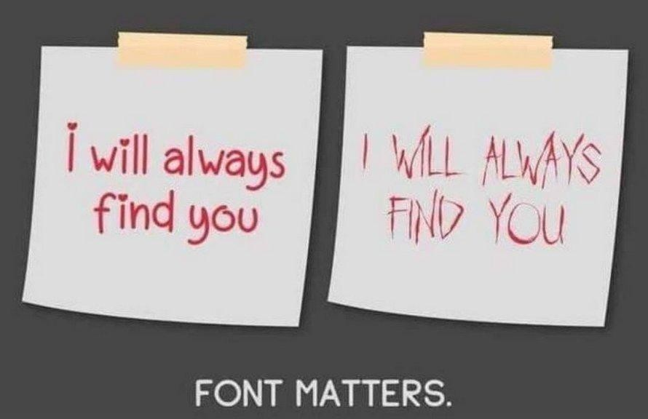
Font chữ
3
Mỗi bộ font chữ đều có ”ngôn ngữ” riêng, biểu trưng cho đối tượng độc giả mình nhắm đến
Khi thiết kế, cần chú ý đến đối tượng người đọc là ai, mục đích thiết kế ấn phẩm mà lựa chọn loại font phù hợp

Slide 12

Những loại font chữ cơ bản
4
Font chữ không chân – San Serif
Mạnh mẽ & Vững vàng
Font chữ không chân, đường nét rõ ràng.
San Serif tạo cảm giác chắc chắn và đáng tin.
Sử dụng trong đa số những thiết kế cơ bản. Thường xuất hiện trong ngành: Dịch vụ Giáo dục & Đào tạo, Du lịch,……

Slide 13

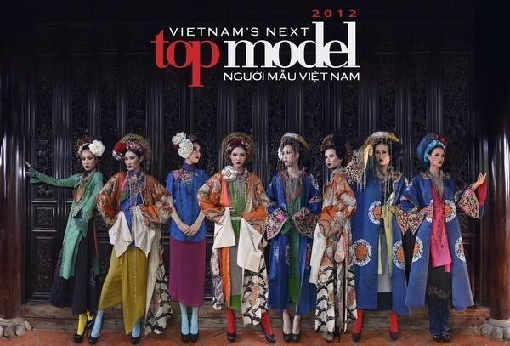
Font chữ có chân – Serif
Thanh lịch & Xa hoa
Serif - font có chân - vẫn luôn được xem là font kinh điển biểu tượng cho sự xa hoa của các thương hiệu cao cấp bậc nhất.
Thường xuất hiện trong ngành: Thời trang, thương hiệu cao cấp,...

Slide 14
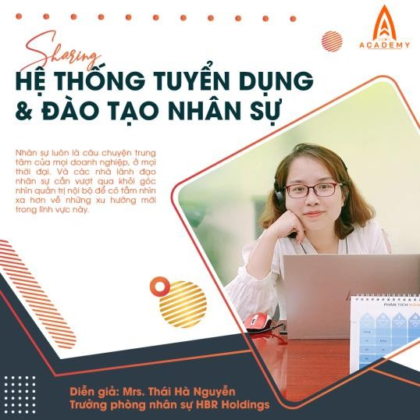
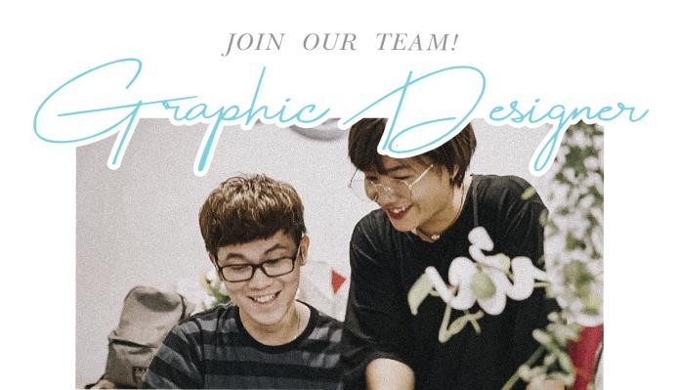
Font chữ viết tay – Handwriting
Cá tính & Tự do
Handwriting đúng nghĩa là “font viết tay” với những nét thanh đậm đan xen, làm nên sự khác biệt cho những ấn phẩm thiết kế.
Thường được sử dụng kết hợp với font chữ San Serif để bổ trợ nhau trong đa số những thiết kế cơ bản.
Thường xuất hiện trong ngành: handmade, thiết kế design,...

Slide 15
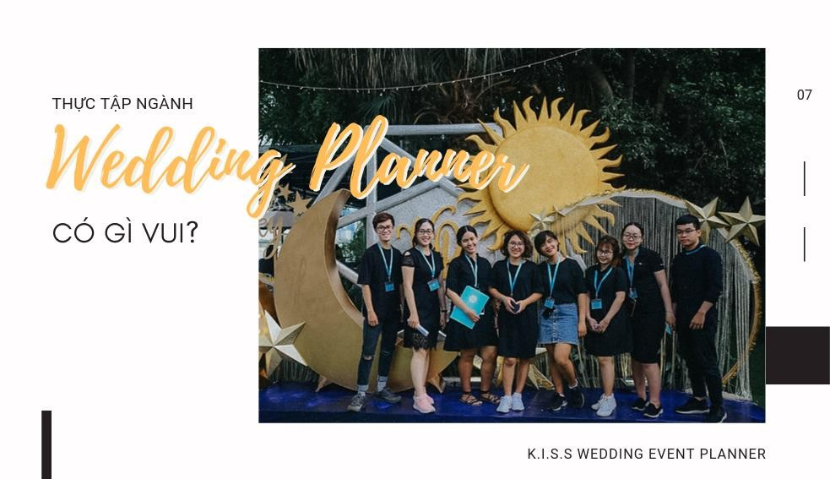
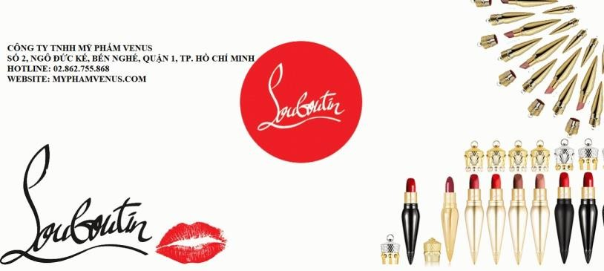
Font chữ trang trí – Script
Thanh thoát & Lãng mạn
Với những đường cong uốn lượn, cuộn vào
nhau.
Script là font chữ của sự mềm mại, tao nhã
và nữ tính.
Thường xuất hiện trong ngành: Dịch vụ đám cưới, thương hiệu mỹ phẩm,....

Slide 16
Cách xử lý font chữ trong ấn phẩm
5
Text không tranh chấp với hình ảnh, tranh chấp lẫn nhau
Text không tranh chấp với nền, với họa tiết xung quanh Nổi bật font tiêu điểm, hài hòa các font phụ

Slide 17

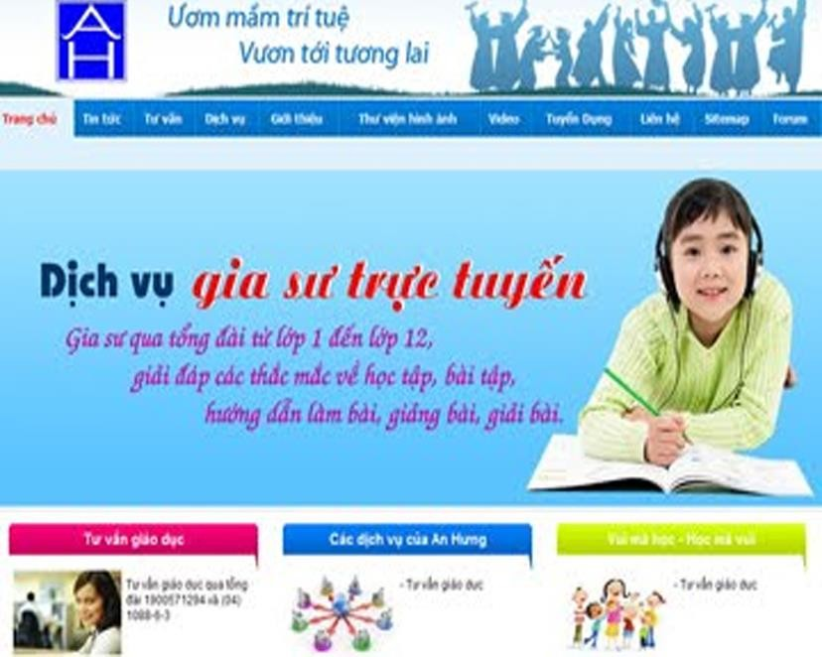
Lỗi: Text tranh chấp

Slide 18

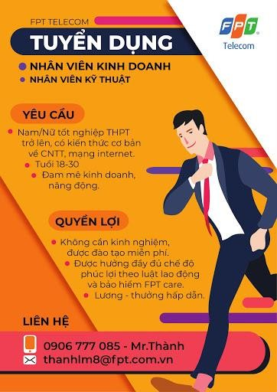
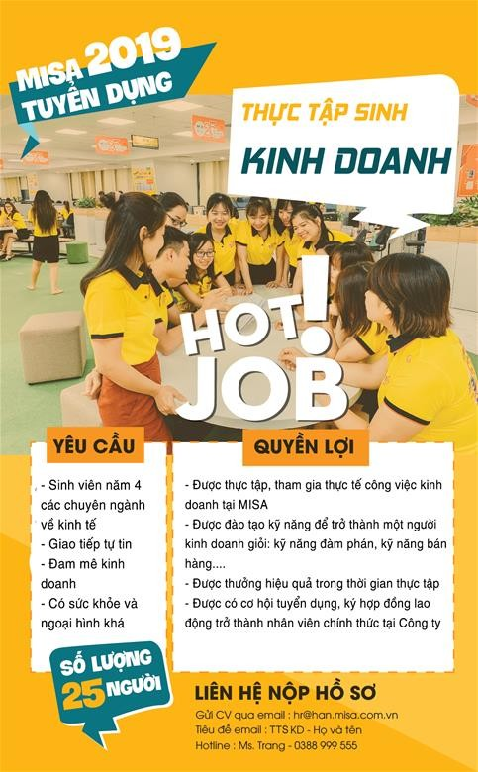
Xử lý khéo thì phải ra thế này!!!

Slide 19
Màu sắc
6
Màu sắc có ý nghĩa riêng của từng màu
Mỗi hoạt cảnh, bối cảnh, văn hóa thì nội dung của từng màu lại không giống nhau
Về cơ bản, mỗi công ty đều có 1 số màu đặc trưng riêng
Mỗi vị trí làm việc cũng sẽ có một số đặc trưng riêng, có vị trí lại không cố định về màu

Slide 20

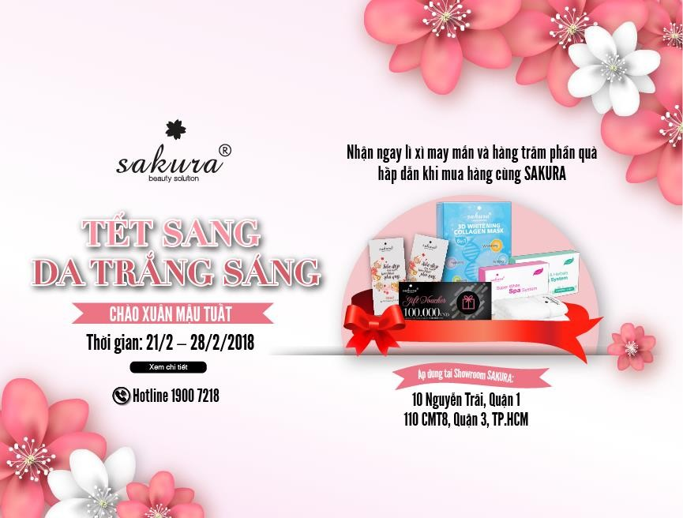
Ý nghĩa về một số màu sắc
Màu đỏ
Đại diện cho đam mê, nhiệt huyết
Thường sử dụng trên các website về thức ăn, thời trang, hẹn hò.
Màu hồng
Màu sắc nhẹ nhàng, thường sử dụng cho
phái nữ
Thường dùng để kích thích sự thu hút của phái nữ: mỹ phẩm, spa nữ, nội y,...
Gợi cảm giác về sự thèm ngọt, thu hút ánh
nhìn của trẻ em: cửa hàng đồ ngọt,...

Slide 21
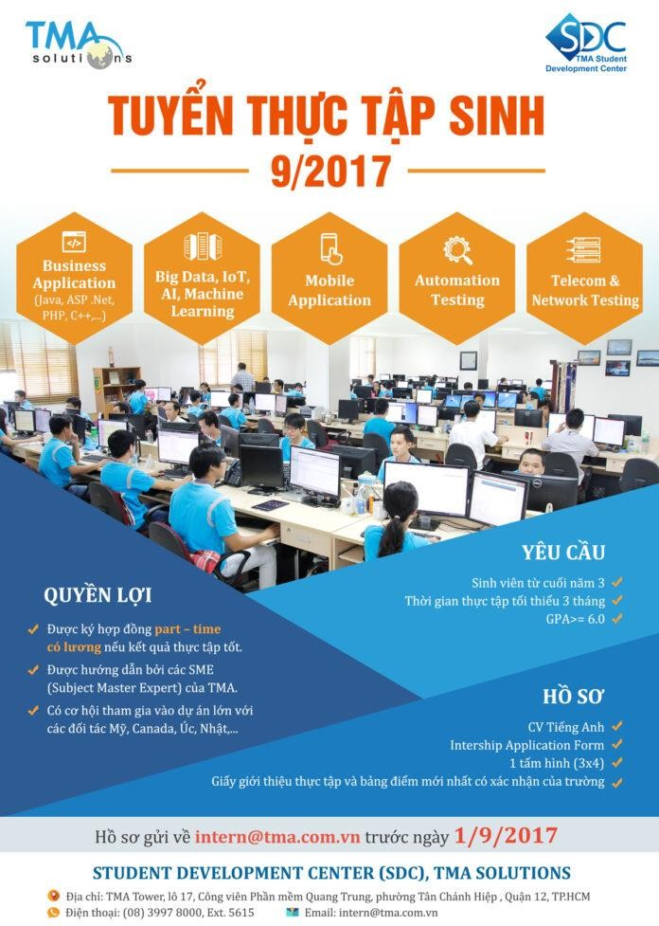
Các vấn đề cần lưu ý khi sử dụng màu
Sự tương phản màu sắc:
Giúp tách phần chính của design ra khỏi nền và các phận phụ
xung quanh
Quote dài, lựa chọn màu sắc tương phản cao với nền để dễ đọc
Lựa chọn màu có độ tương phản thấp với nền, giúp giảm tranh chấp với các thành phần chính
Nên sử dụng màu chữ, màu nền và hình ảnh tương phản nhau để dễ nhìn. Tuy nhiên cũng không nên dùng quá nhiều màu sắc.

Slide 22
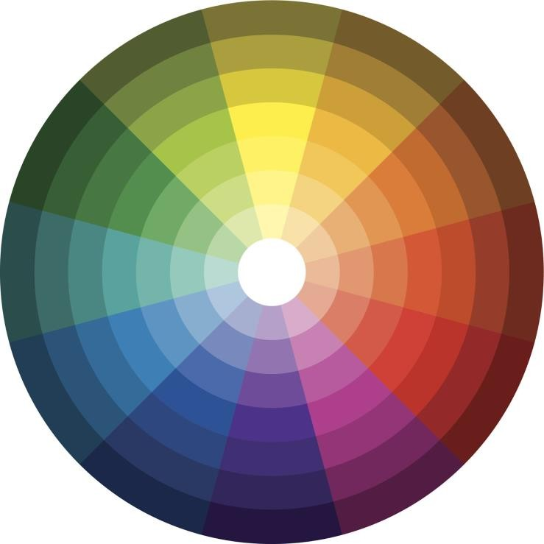
Các phương pháp phối màu dựa vào Color Wheel
7

Slide 23
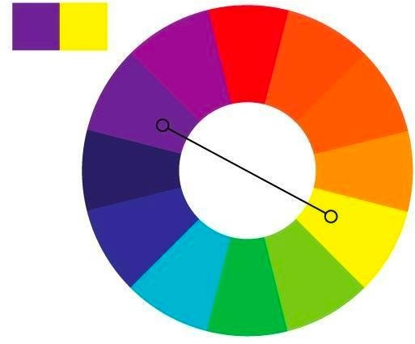
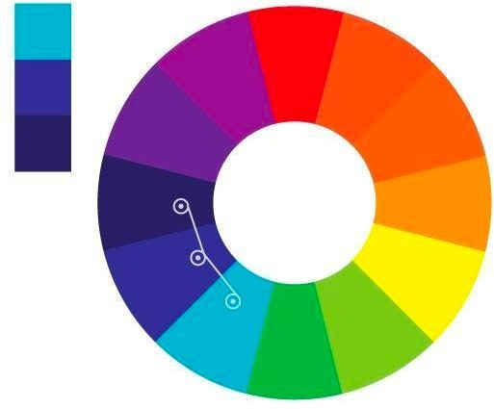
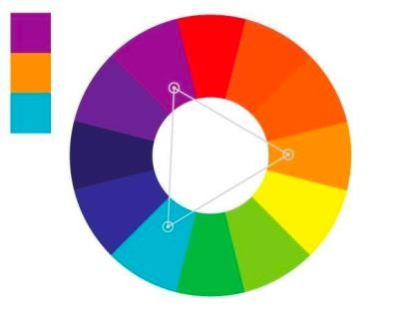
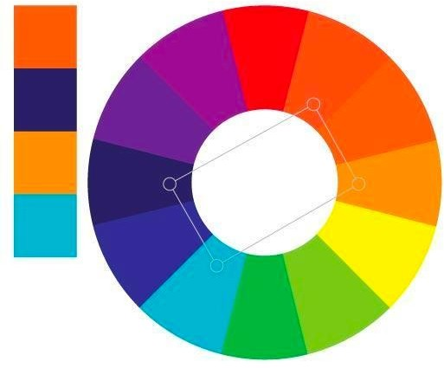

Kết hợp màu kiểu tương tự
Kết hợp màu kiểu bổ sung
Kết hợp màu kiểu bộ 3
Kết hợp màu kiểu hình chữ nhật
Kết hợp màu kiểu vuông

Slide 24
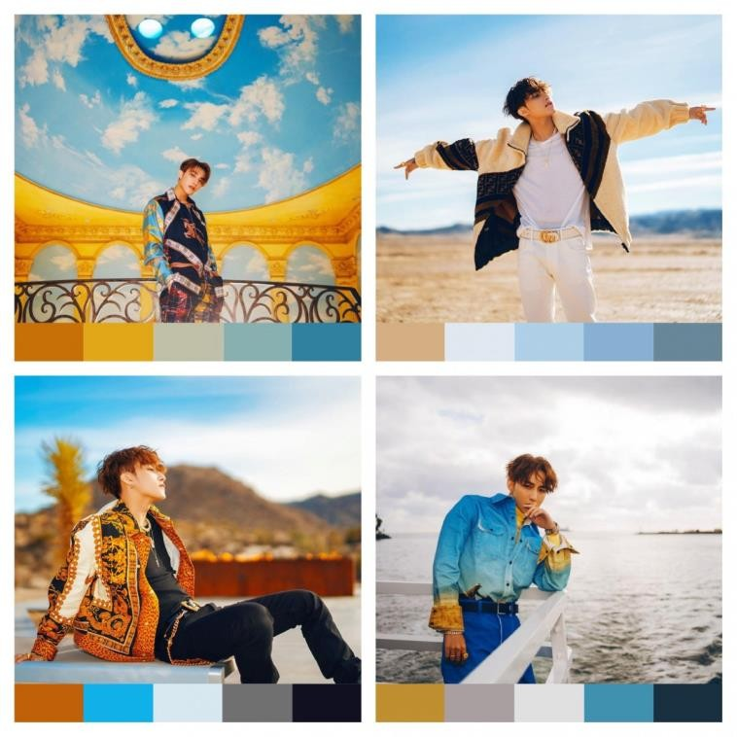

Ví dụ về bảng phối màu

Slide 25
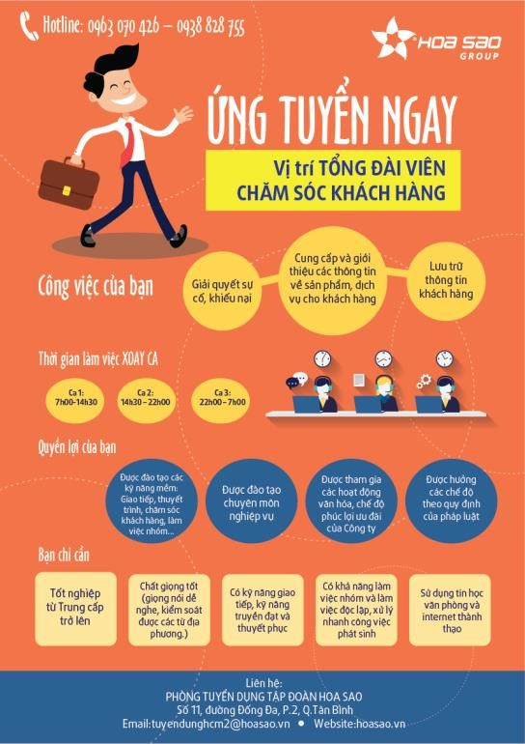
Ví dụ về bảng phối màu trong tuyển dụng

Slide 26

Một số ví dụ về phong cách của từng ngành nghề

Slide 27

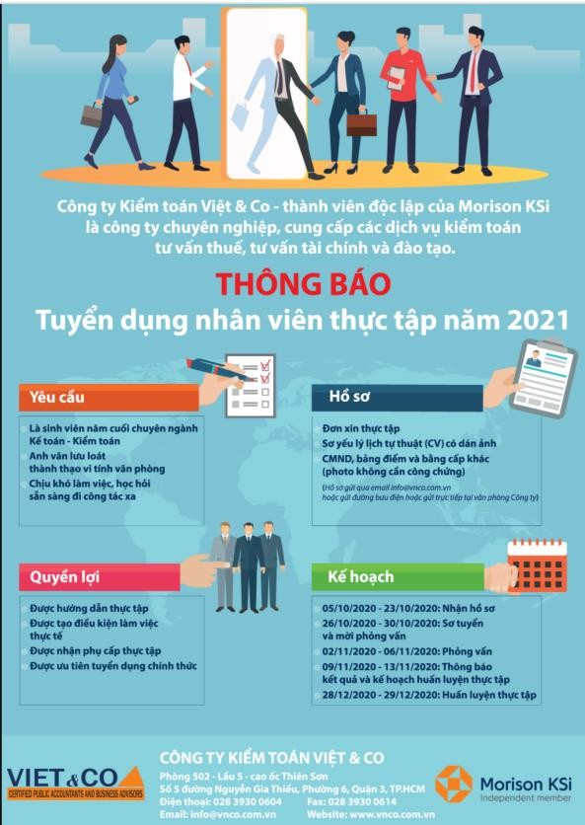
Một số ví dụ về phong cách của từng ngành nghề

Slide 28
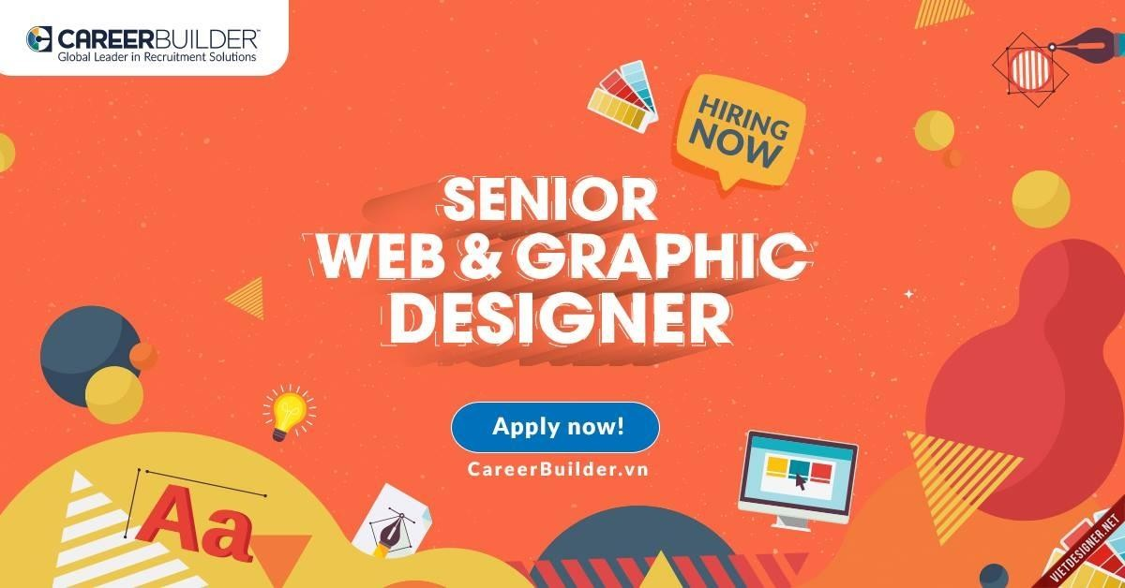

Một số ví dụ về phong cách của từng ngành nghề

Slide 29
CANVA CĂN BẢN
02

Slide 30
NỘI DUNG BÀI HỌC
Tạo tài khoản
Canva
Sử dụng thanh
bên của Canva
Chèn văn bản vào Canva và
các thao tác với text
1
3
5
2
4
Không gian làm
việc của Canva
Tải hình ảnh lên Canva

Slide 31
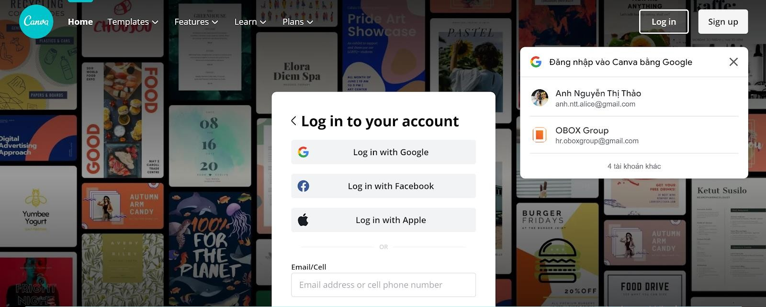
Giao diện làm việc chính của Canva

Slide 32

Hướng dẫn làm poster đơn giản bằng Canva
Link nguyên liệu: https://bit.ly/38vkIlC

Slide 33


TIP THIẾT KẾ
1
Cách tìm kiếm bố cục mẫu cho ấn phẩm
2
Cách chỉnh sửa bố cục mẫu thành một ấn phẩm đơn giản

Slide 34
03
QUESTIONS AND ANSWERS

Slide 35




THANK YOU

